Slide 1
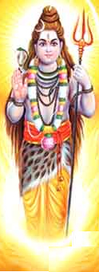
வாரம்தோறும் நாயன்மார்கள் வரலாறு
33
ஏயர்கோன் கலிக்காம நாயனார்

Slide 2

அவதாரத் தலம் | திருப்பெருமங்கலம்
முத்தி திருநாள் | ரேவதி
முத்தி மாதம் | ஆனி
முத்தி தலம் | திருப்பெருமங்கலம்
வழிபாடு | லிங்கம்

Slide 3
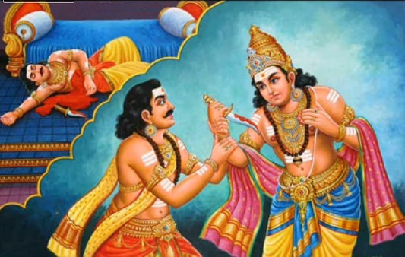

Slide 4
தொகை
ஏயர்கோன் கலிக்காமன் அடியார்க்கும் அடியேன்
திருமுறை 7-39-5

Slide 5
வகை
கொற்றத் திறலெந்தை தந்தைதன் தந்தையெம்
கூட்டமெல்லாம் தெற்றச் சடையாய் நினதடி
யேம்திகழ் வன்றொண்டனே மற்றிப் பிணிதவிர்ப்
பானென்றுடைவாள்உருவி யந்நோய் செற்றுத்
தவிர்கலிக் காமன் குடியேயர் சீர்க்குடியே.
திருமுறை 11-33-36

Slide 6
விரி
கோளுறு மனத்த ராகிக் குற்றுடை வாளைப் பற்ற
ஆளுடைத் தம்பி ரானார் அருளினால் அவரும்
உய்ந்து கேளிரே யாகிக் கெட்டேன் எனவிரைந்
தெழுந்து கையில் வாளினைப் பிடித்துக் கொள்ள
வன்தொண்டர் வணங்கி வீழ்ந்தார்
திருமுறை 12-29-404

Slide 7
குறிப்பு
சிவபத்தியிலும் அடியார் பத்தியிலும்
சிறந்து விளங்கியவர்.
மானக்கஞ்சாறனாரது மகளைத் திருமணம்
செய்தவர்.
வழிவழியாக சிவபெருமானை வழிபட்ட
குடும்பத்தைச் சேர்ந்தவர்.

Slide 8
குறிப்பு
மழை பொழியவும், நிற்கவும் நல்ல நிலங்கள்
பன்னிரு வேலி தந்த பெருமை உடையவர்.
பரவையார் பால் இறைவரை
தூதுவிட்டமையால் சுந்தரர் பால் கடுஞ்சினம்
கொண்டவர்.

Slide 9
குறிப்பு
சூலை நோயினால் அவதியுற்ற போதும்,
சுந்தரரால் மட்டுமே தீர்க்க முடியும் என
அறிந்து தன் இன்னுயிரையும் மாய்த்தவர்.
இறைவர் அருளால் உயிர்பெற்றெழுந்து,
சுந்தரரின் நட்பை பெற்றவர்.

Slide 10
ஏத நன்னிலம் ஈரறு வேலி ஏயர் கோன் உற்ற
இரும்பிணி தவிர்த்துக் கோத னங்களின்
பால்கறந் தாட்டக் கோல வெண்மணற்
சிவன்றன்மேற் சென்ற தாதை தாளற எறிந்த
சண்டிக்குன் சடைமி சைமலர் அருள்செயக்
கண்டு பூத வாளிநின் பொன்னடி யடைந்தேன்
பூம்பொ ழில்திருப் புன்கூரு ளானே
திருமுறை 7-55-3

Slide 11
நாம் செய்ய வேண்டியது
வாரம் ஒரு முறையாவது குடும்பத்தினருடன் கோயிலுக்கு வந்து சிவபெருமானை வழிபட வேண்டும்.
அமங்கலம் நேர்ந்த விடத்தும் சிவனடியார் எழுந்தருள்வரேல் அவரை வரவேற்று உபசரித்தல்.
சிவ நிந்தனை மற்றும் சிவனடியார் நிந்தனை செய்யாதிருத்தல்.

Slide 12
வழங்குபவர்
சிவத்திரு ராமகிருஷ்ண ஓதுவார்

Slide 13
தேவார வகுப்பு
ஞாயிறு தோறும் ஆலயத்தில் காலை 8.30 மணிக்கு திருமுறை வழிபாடு மற்றும் தேவார வகுப்புகள் நடத்தப்படுகின்றன

Slide 14

திருச்சிற்றம்பலம்

